Slide 1
Materiales de la segunda semana de practica
Grupo 1 A
Alumna: Edna Natalya Dávila Bernal

Slide 2
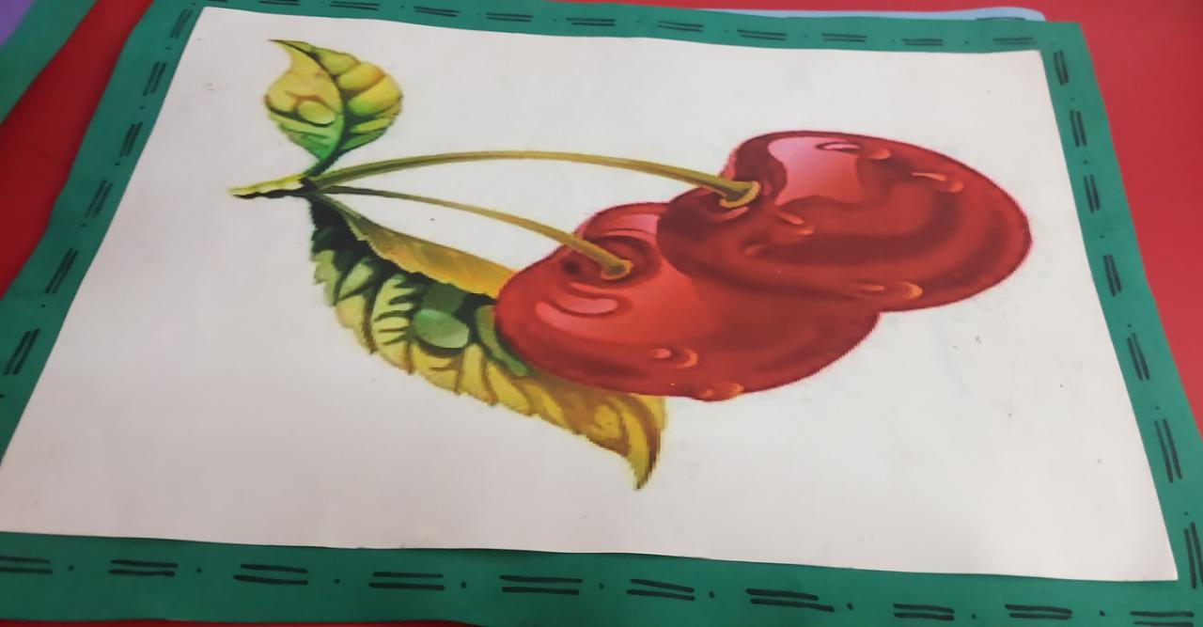
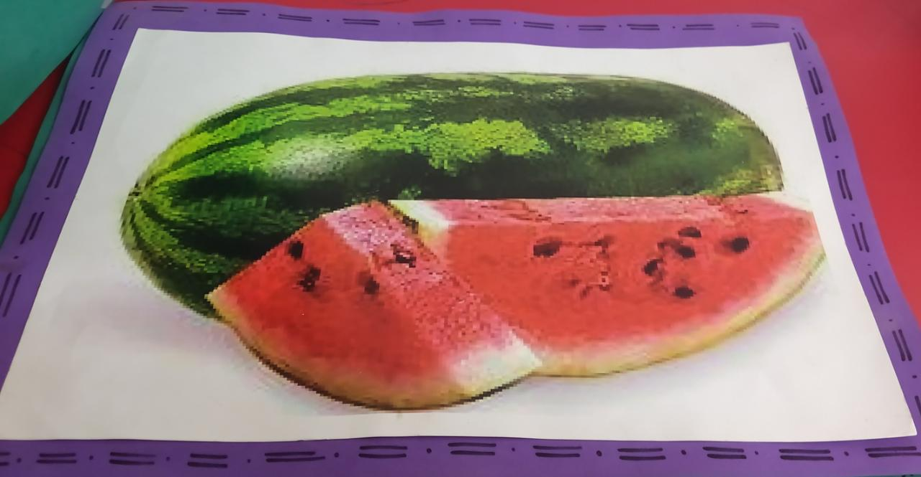

Slide 3
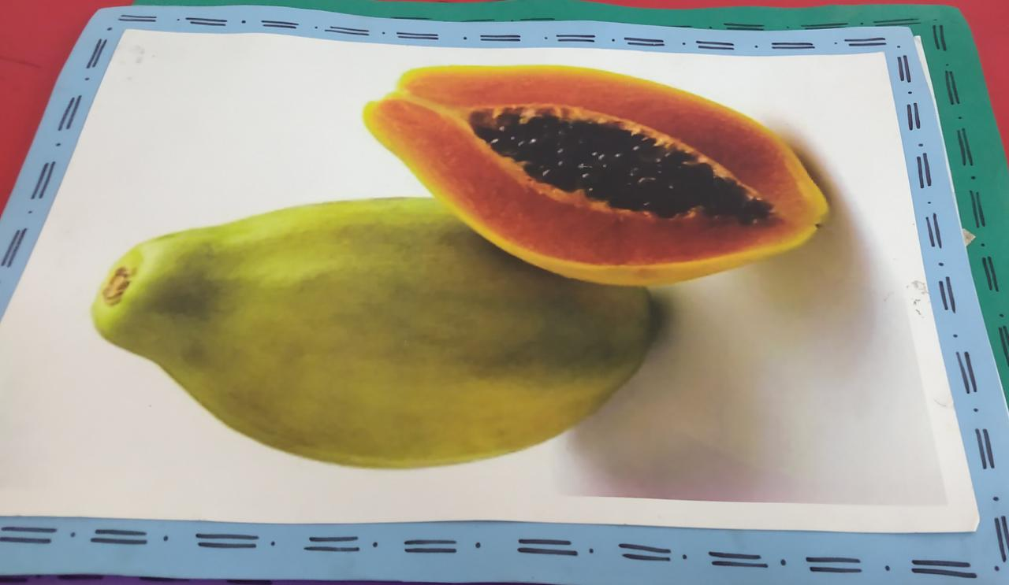
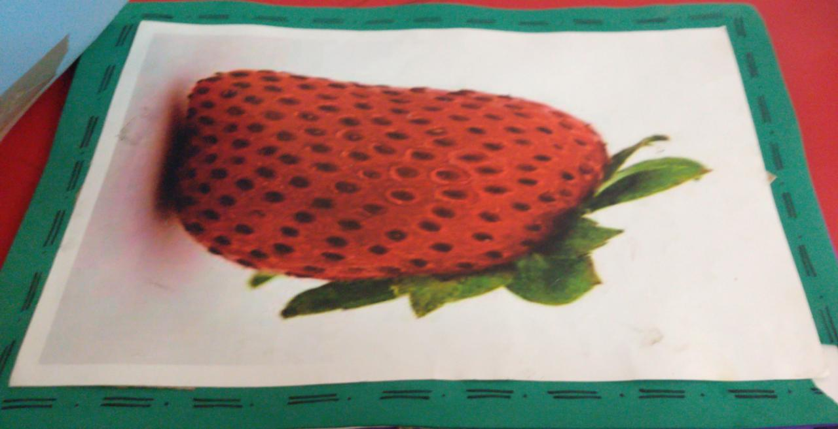

Slide 4
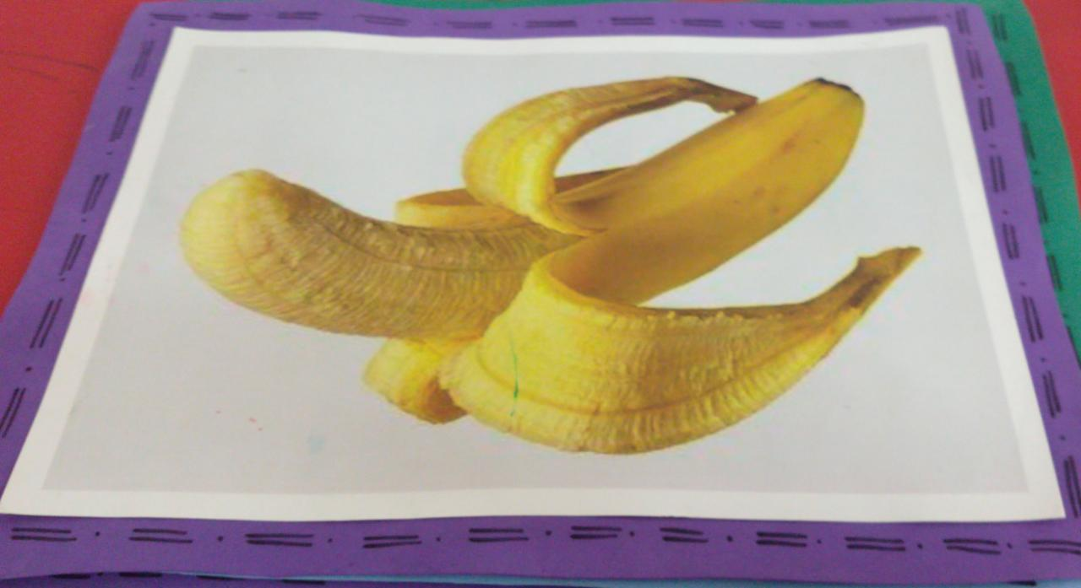
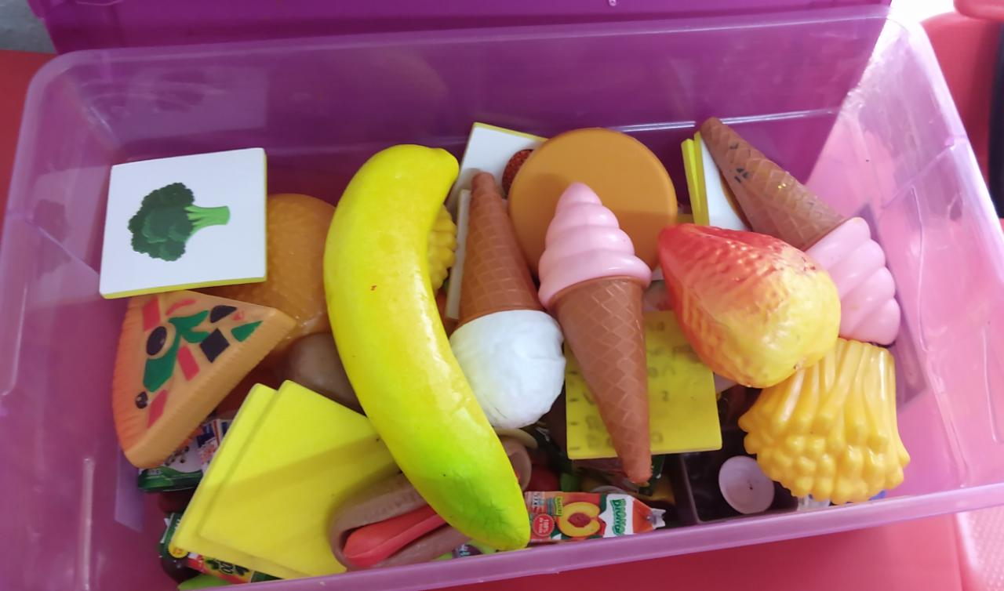

Slide 5
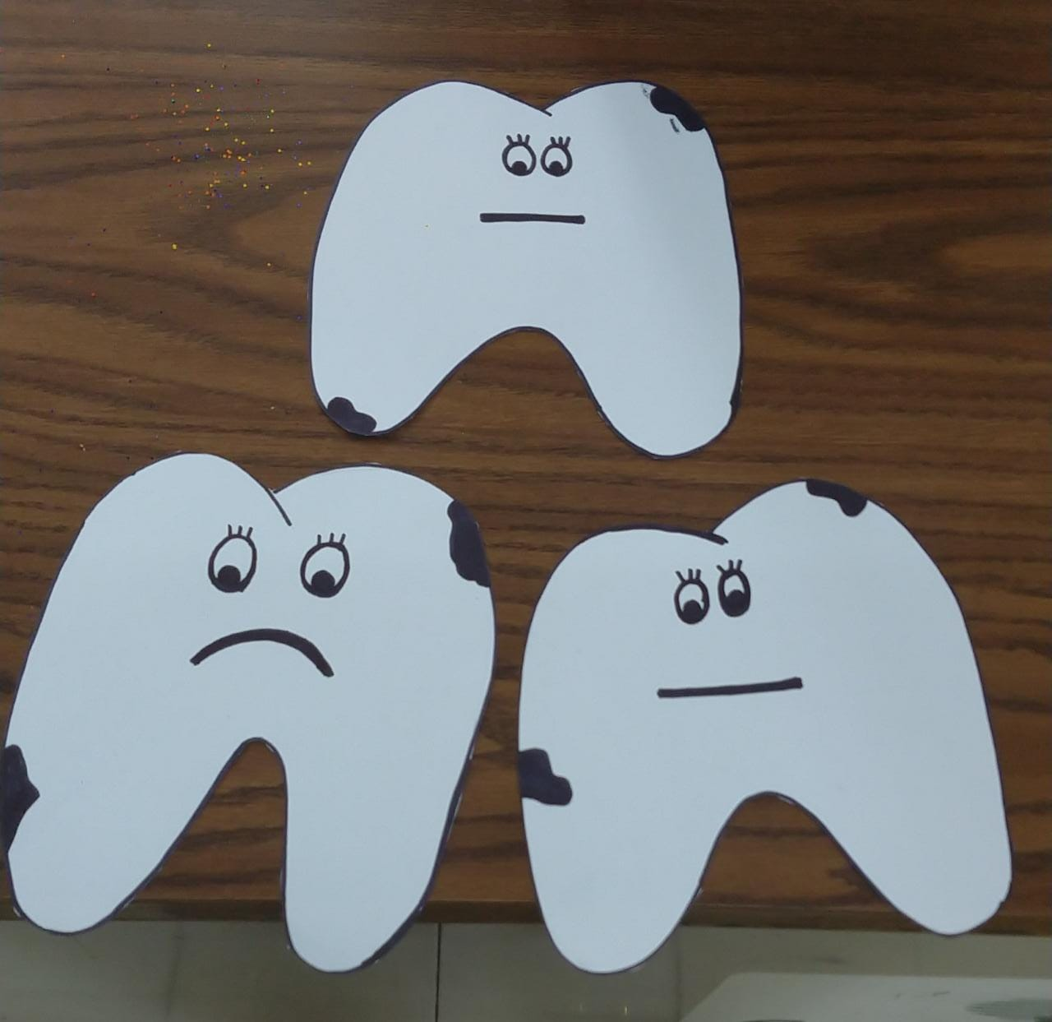
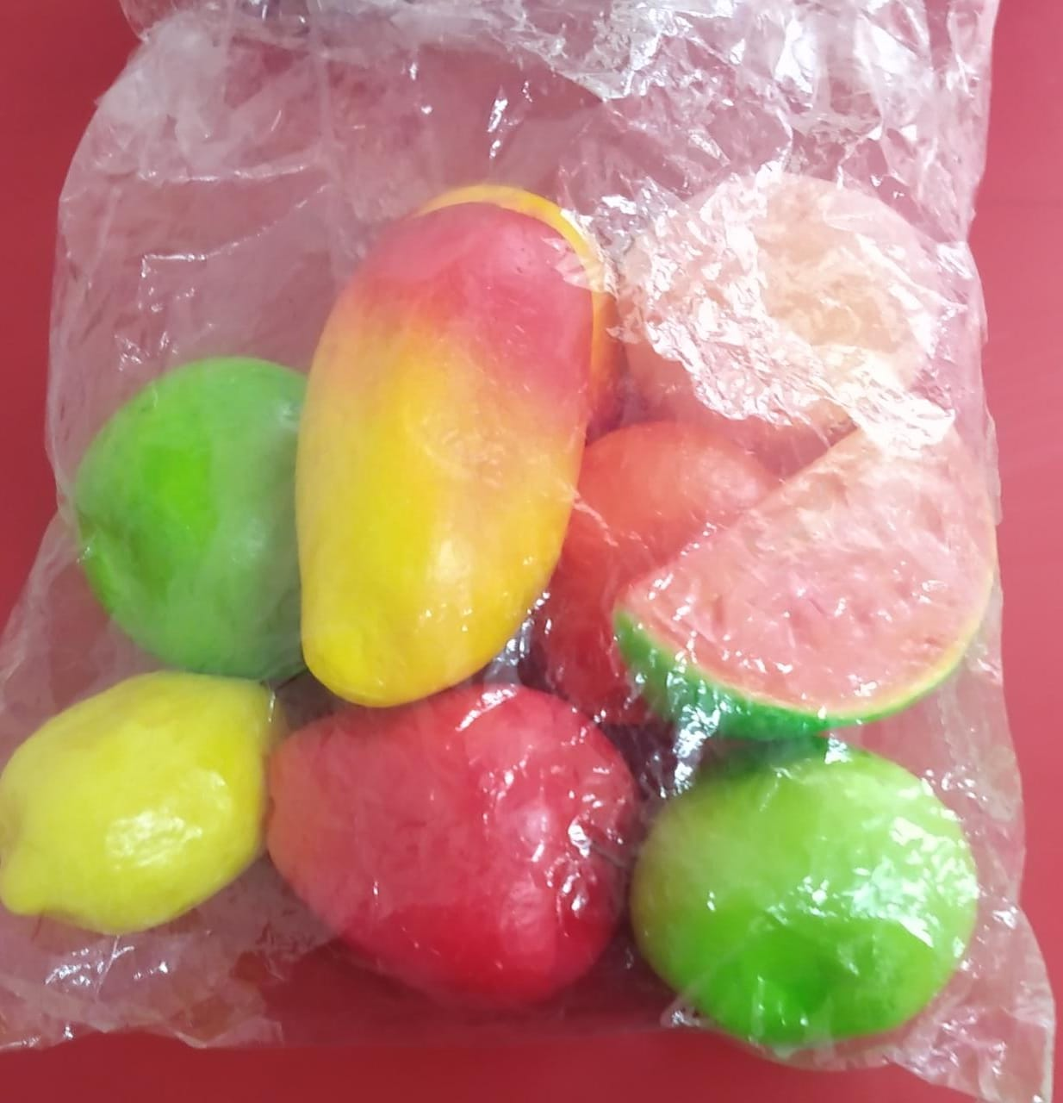

Slide 6
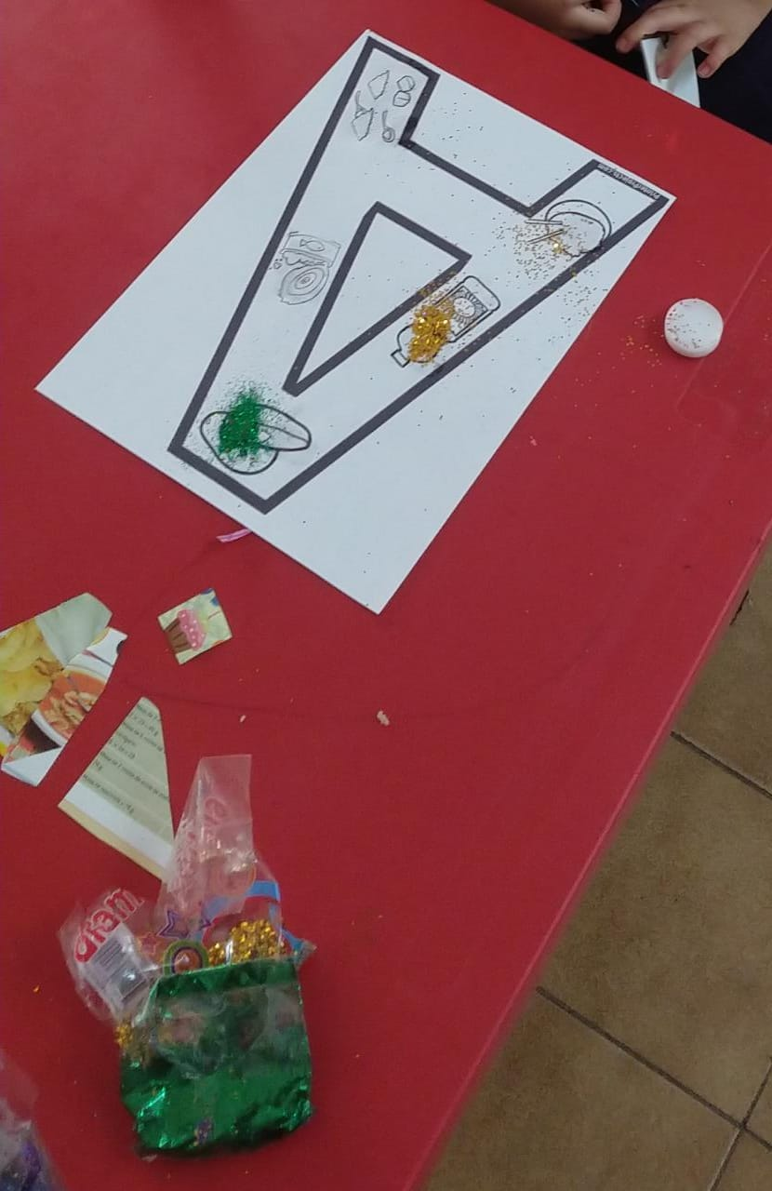
Esta hoja de trabajo la utilizaron para conocer varios alimentos que comienzan con la letra A y después le pusieron diamantina

Slide 7
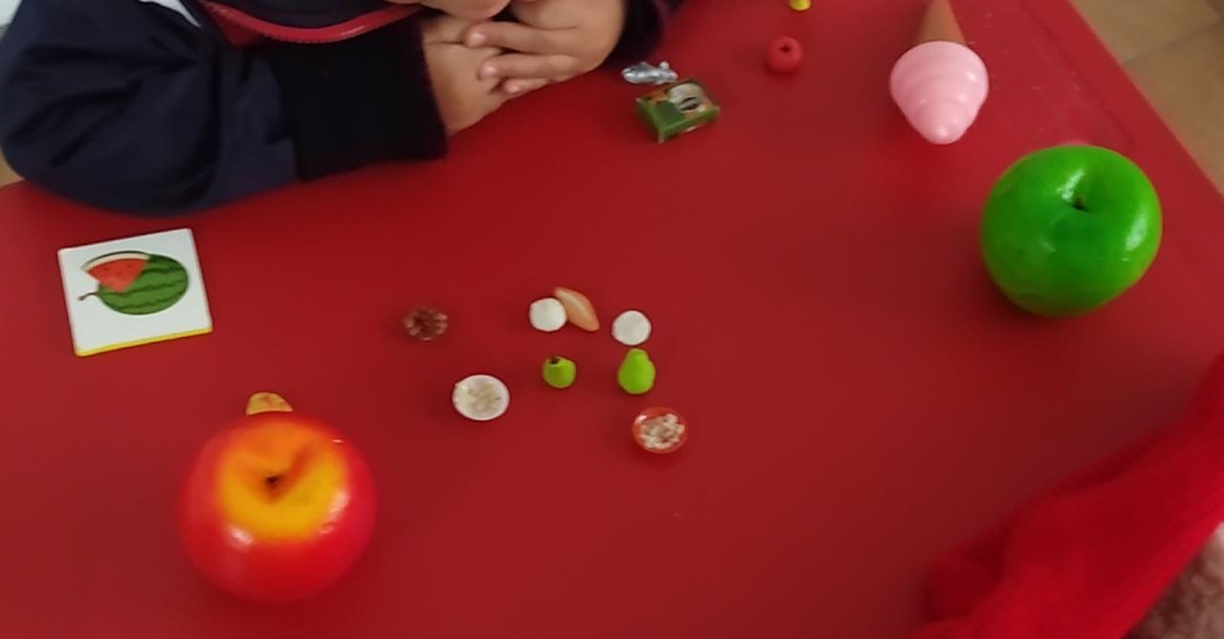
Los alimentos de juguetitos los usaron para identificar las frutas y después ordenaron todas por colores

